Slide 1
Отраслевой актив по подведению итогов работы в 2016 году и постановке задач на 2017 год
Жилищно-коммунальное хозяйство и энергетика Новосибирской области
Ким Евгений Сергеевич –
министр жилищно-коммунального хозяйства и энергетики НСО
Новосибирск 2016

Slide 2
Приоритетные направления деятельности в 2016 году
повышение качества питьевой воды в сельской местности
капитальный ремонт жилого фонда
снижение убыточности коммунального комплекса

Slide 3
Реализация задач в сфере капитального ремонта многоквартирных домов
Усовершенствовано региональное законодательство в сфере капитального ремонта общего имущества в многоквартирных домах
Проведена по актуализация региональной программы, учитывая параметры комплексности и сбалансированности
Внедрены новые подходы к отбору подрядных организаций

Slide 4
Решения основных задач Совета в 2016 году
Задачи
Решения
Разработка законопроекта о передаче полномочий на районный уровень
разработан
Принять дополнительные меры по получению паспортов и актов готовности к отопительному периоду
В 2015 году получено 281паспортов и актов готовности
В 2016 году получено 323 паспорта и акта готовности
Проведение балансовых комиссий по итогам хозяйственно – финансовой деятельности
Проведено 15 комиссий
Переформатирование подпрограммы «Чистая вода»
Подпрограмма переформатирована
Обеспечить формирование региональной программы капитального ремонта, учитывая параметры комплексности и сбалансированности
Внесены изменения в областной Закон о кап. ремонте, проведена актуализация программы, учитывая параметры комплексности и сбалансированности
Проработать новые подходы к формированию порядка отбора подрядных организаций
Новые подходы проработаны

Slide 5
Экономическая эффективность предприятий коммунального комплекса
Существующая система Целевая модель
Тарифная выручка (доход) - 3106 млн. рублей
Расходы – 3728 млн. рублей
Финансовый результат - убыток 622 млн. рублей
Управленческие расходы – 820 млн. рублей
Тарифная выручка (доход) - 3106 млн. рублей
Расходы – 3050 млн. рублей
Финансовый результат - прибыль 56 млн. рублей
Управленческие расходы – 450 млн. рублей

Slide 6
Концессия в сфере теплоснабжения
Выделение денежных средств городу Обь (руб.)
Областной бюджет | 100.000.000 | 20%
Фонд содействия реформированию жилищно-коммунального хозяйства | 300.000.000 | 60%
Концессионер | 100.000.000 | 20%
Итого | 500.000.000
Выделение денежных средств р.п. Маслянино (руб.)
Областной бюджет | 45.782.928 | 20%
Фонд содействия реформированию жилищно-коммунального хозяйства | 137.348.784 | 60%
Концессионер | 45.782.928 | 20%
Итого | 228.914.640
Объекты нового строительства и модернизация существующих города Обь
Строительство новых котельных | 4 шт.
Мощность котельных | 36,6 МВт
Строительство новых сетей теплоснабжения | 1400 м.
Модернизация существующих сетей теплоснабжения | 14.661 м.
Объекты нового строительства и модернизация существующих р.п. Маслянино
Строительство новых котельных | 6 шт.
Мощность котельных | 3,823 МВт
Строительство новых сетей теплоснабжения | 3729 м.
Модернизация существующих сетей теплоснабжения | 21.146 м.

Slide 7
Подпрограмма «Чистая вода»
до 2016 года | в действующей редакции
ОБЪЕКТЫ
Сети водоснабжения и канализации; Скважины; Станции водоподготовки; НФС; КОС. | Скважины только с водоподготовкой; НФС; КОС.
Принципы отбора объектов
Заявительный порядок; Ранжирование по показателю экономической эффективности. | Заявительный порядок с приложением проектной документации, подготовленной на основании согласованного министерством технического задания; Ранжирование в первую очередь по данным Роспотребнадзора Новосибирской области по удельному весу проб по санитарно-химическим и микро-биологическим показателям воды на территориях Новосибирской области, во вторую очередь по показателю экономической эффективности.
Целевые индикаторы
Количество объектов систем водоснабжения, построенных (введенных в эксплуатацию) и реконструируемых в отчетном году; Доля сточных вод, очищенных до нормативных значений, в общем объеме сточных вод, пропущенных через очистные сооружения; Доля сточных вод, пропущенных через очистные сооружения, в общем объеме сточных вод; Уровень обеспеченности системами резервных водозаборов в муниципальных образованиях Новосибирской области. | Количество объектов систем водоснабжения, построенных (введенных в эксплуатацию) и реконструируемых в отчетном году; Количество объектов систем водоотведения, построенных (введенных в эксплуатацию) и реконструируемых в отчетном году; Доля сточных вод, очищенных до нормативных значений, в общем объеме сточных вод, пропущенных через очистные сооружения; Доля сточных вод, пропущенных через очистные сооружения, в общем объеме сточных вод; Уровень обеспеченности системами резервных водозаборов в муниципальных образованиях Новосибирской области.

Slide 8
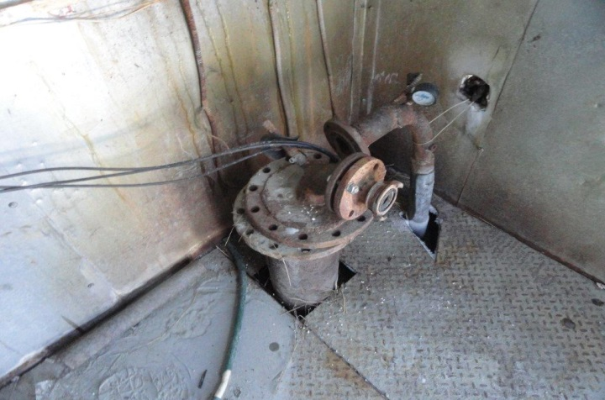
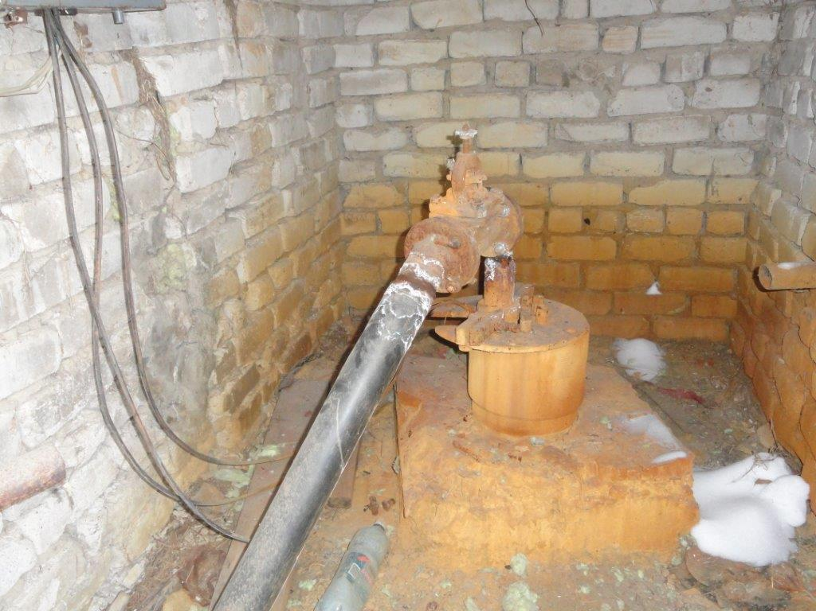
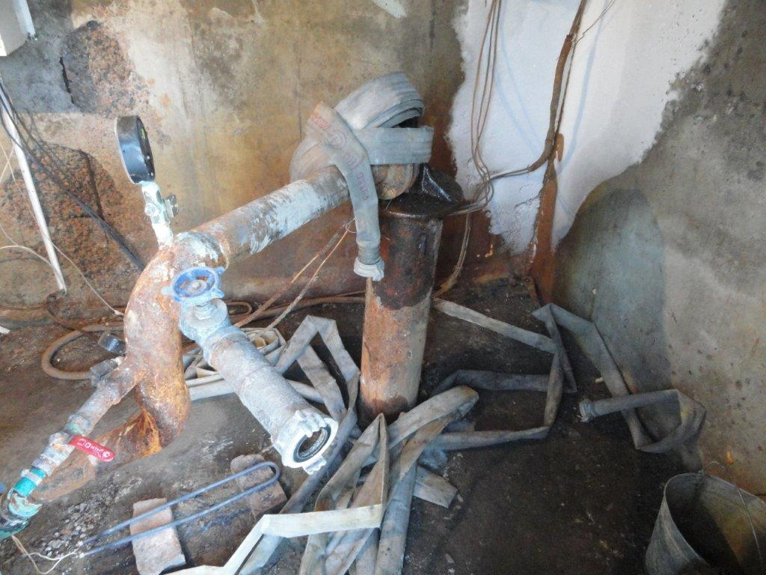
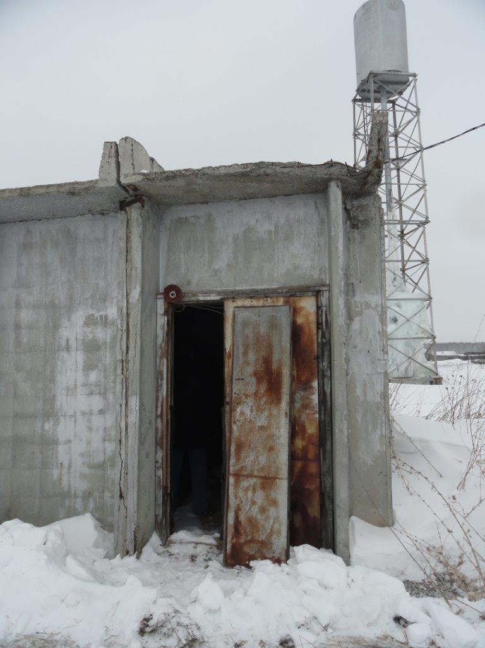
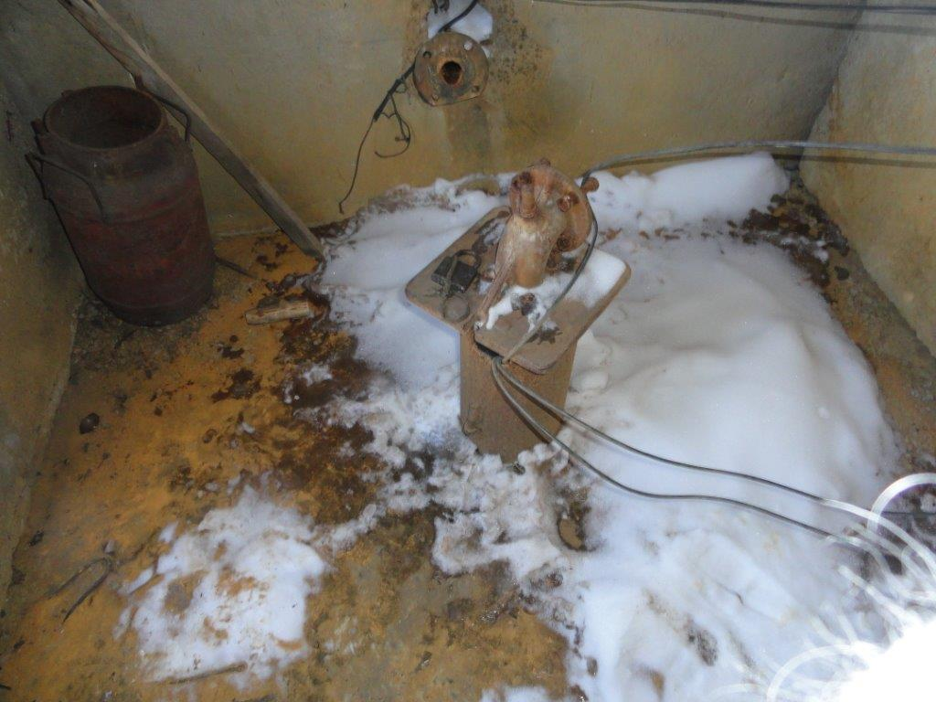
Примеры неэффективного управления и низкого уровня эксплуатации

Slide 9
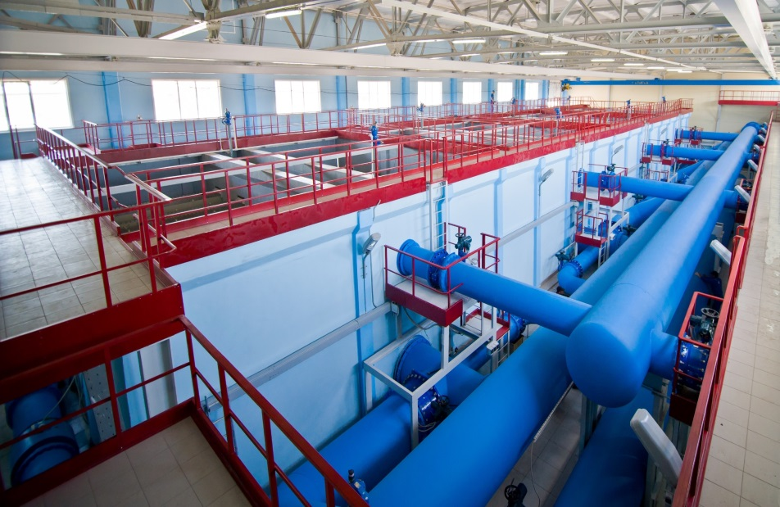
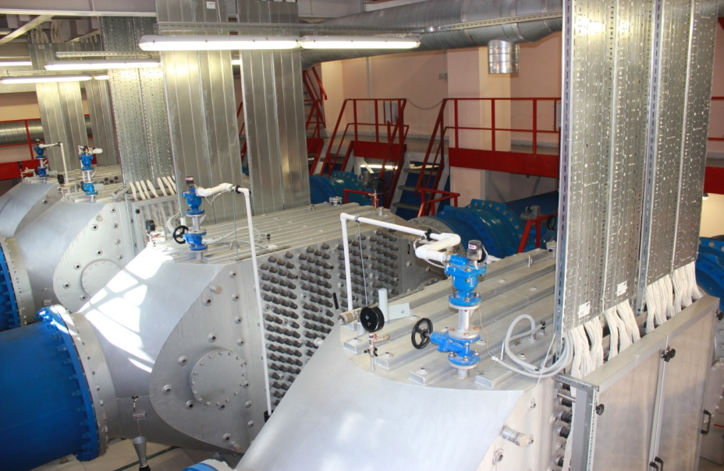
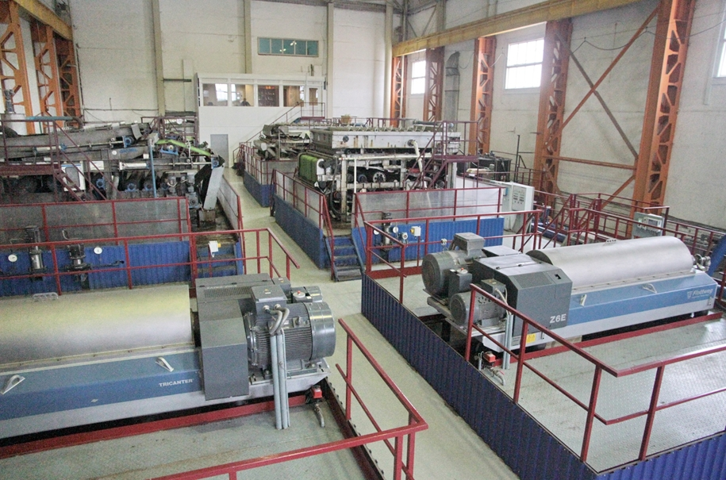
На эффекте масштаба основывается надежность и эффективность таких компаний как «Горводоканал» в городе Новосибирске, « Росводоканал» – в ряде регионов России

Slide 10
Схемы, разработанные в коммунальном комплексе и энергетике
 | План | Факт
Схемы теплоснабжения | 373 | 373
Схемы водоснабжения и водоотведения | 446 | 446
Схемы газоснабжения | 22 | 22
Территориальная схема обращения с отходами, в том числе с твердыми коммунальными отходами | 1 | 1
Схема и программа перспективного развития электроэнергетики | 1 | 1

Slide 11
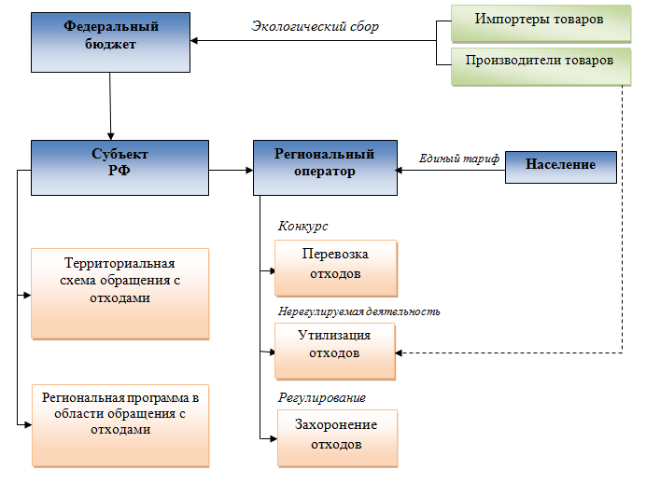
Участники и действия в новой системе регулирования

Slide 12
Реализация задач в сфере ликвидации аварийного жилищного фонда
Доведенные Указом Президента РФ целевые показатели выполнены.

Slide 13
Отраслевой актив по подведению итогов работы в 2016 году и постановке задач на 2017 год
Жилищно-коммунальное хозяйство и энергетика Новосибирской области
Ким Евгений Сергеевич –
министр жилищно-коммунального хозяйства и энергетики НСО
Новосибирск 2016

